Slide 1




공통 프로젝트 최종발표
NONING
최신 논쟁 투표 / 음성 채팅 기반 SNS
서울 공통 2반 A202
김민균 이도엽 이보나 이승연 이재순

Slide 2
noning
목차
01 ,
02 ,
03 ,
04 ,
WHY?
WHAT?
시연
Q&A
프로젝트 noning은
무엇을 위해 만들어졌는가?
UCC로 직접 보여드립니다!
프로젝트 noning의
대표적인 기능은 무엇인가?
드디어
프로젝트 noning을 보여드립니다!
지금까지 받았던 질문과
예상질문,
그리고 이에 대한 답변

Slide 3
noning
WHY?
프로젝트 noning은 무엇을 위해 만들어졌는가?
UCC로 직접 보여드립니다!
01 ,
02 ,
03 ,
04 ,
WHY?
WHAT?
시연
Q&A

Slide 4



noning
2022 TREND : ShortFun
재미
심심풀이
자극

Slide 5
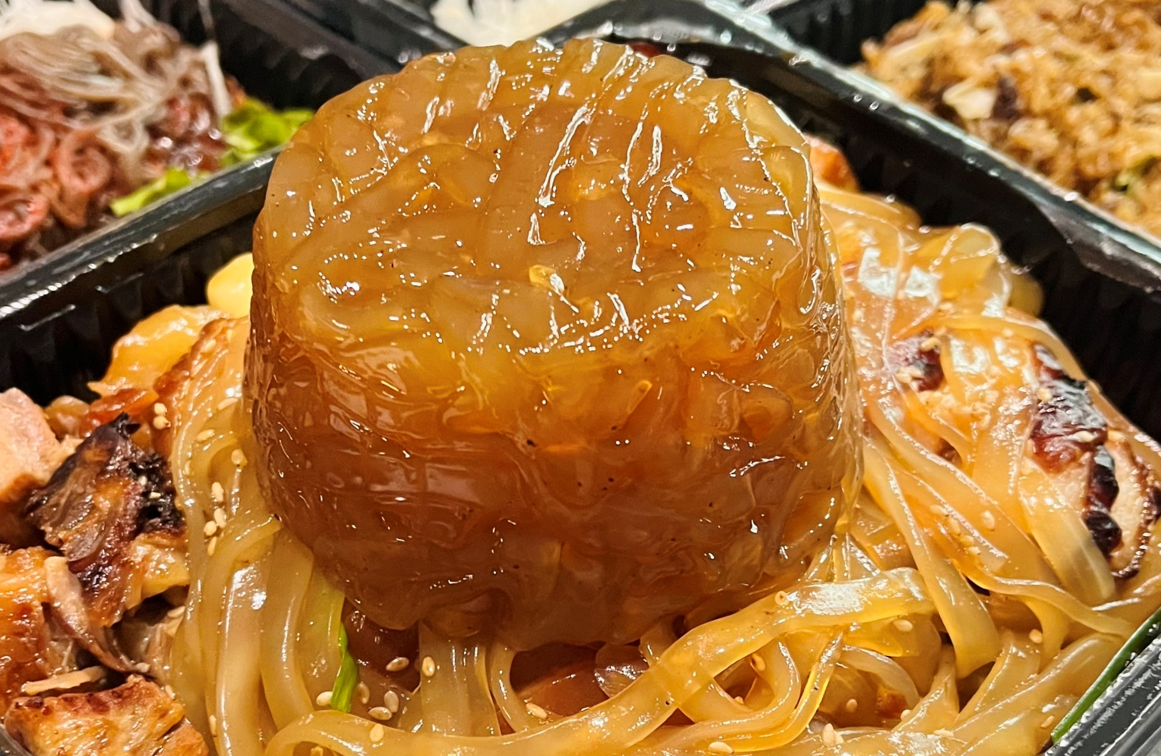
noning
당면 논쟁을 아시나요?

Slide 6
noning
UCC
https://www.youtube.com/watch?v=vp1aSnqGTMU

Slide 7

noning
NONING : 논쟁을 멈추지마
논쟁할 NON + 계속할 ING
투표 분석 댓글 실시간 음성채팅
상대방을 설득하는 본격 편가르기 어플

Slide 8
noning
WHAT?
프로젝트 noning의 대표적인 기능은 무엇인가?
01 ,
02 ,
03 ,
04 ,
WHY?
WHAT?
시연
Q&A

Slide 9





noning
논쟁 게시글
찜
실시간
음성 채팅
등록
투표
댓글/ 분석

Slide 10

noning
유저
팔로우/ 팔로워
내찜논/ 내참논/ 내만논

Slide 11
noning
시연
드디어 저희 프로젝트 noning을 보여드립니다!
01 ,
02 ,
03 ,
04 ,
WHY?
WHAT?
시연
Q&A

Slide 12


DON’T STOP NONJAENG

Slide 13
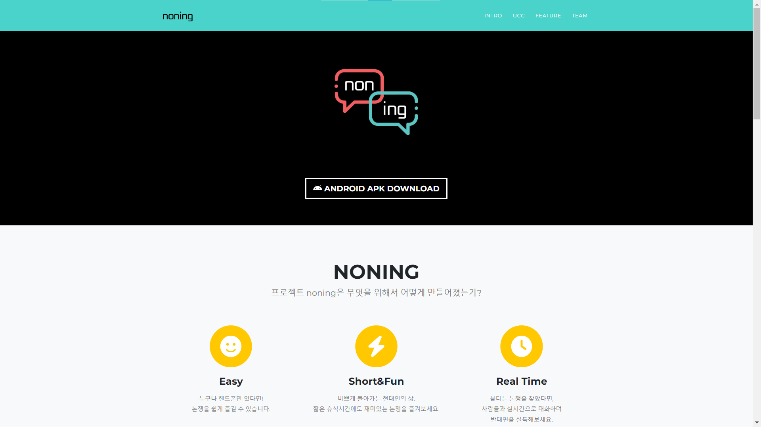
NONING 소개페이지
웹페이지 주소: https://i7a202.p.ssafy.io/

Slide 14



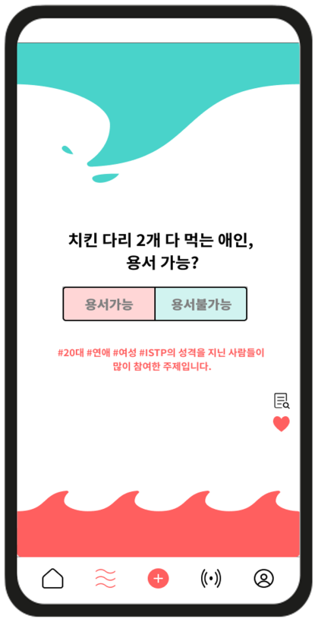



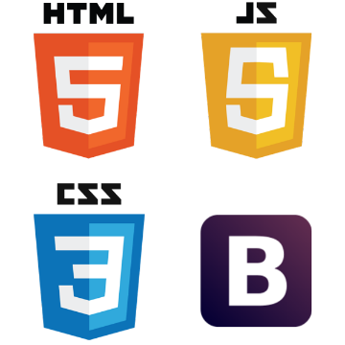












noning
프로젝트 구조
Issue management
Server

Slide 15

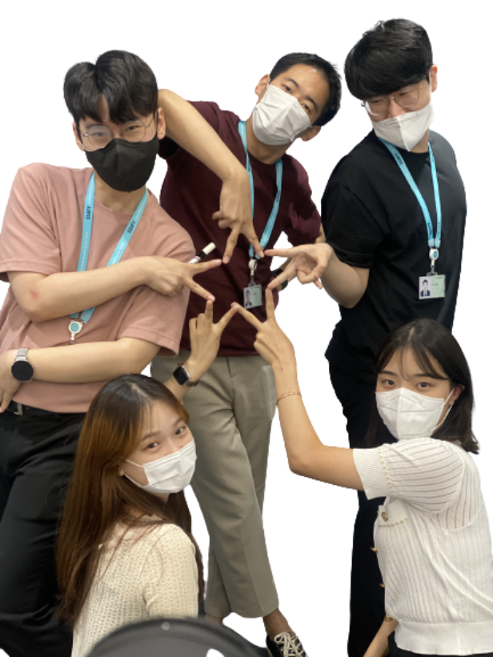
noning
안녕하세요 우린 2팀!!
목차
김민균
(Jira maintainer/ Frontend)
이도엽
(FE maintainer/ Frontend)
이재순
(BE maintainer/ Backend)
이승연
(팀장/ Backend)
이보나
(Frontend)

Slide 16
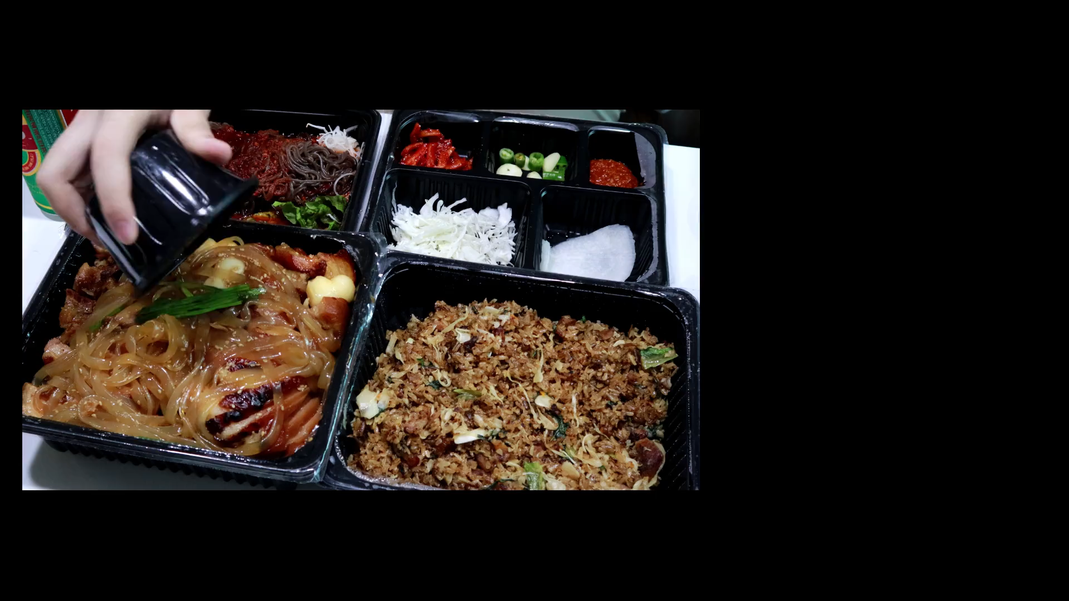

Slide 17
noning
Q&A
지금까지 받았던 질문과 예상질문,
그리고 이에 대한 답변
01 ,
02 ,
03 ,
04 ,
WHY?
WHAT?
HOW?
Q&A

Slide 18


Q1.
트렌드가 Short & Fun 이라고 했는데, 논쟁이 길어지면 이에 반하는게 아닌지?
A1.
홈과 플로우에서 쉽고 빠르게 논쟁을 즐길 수 있기때문에 Short & Fun을 만족한다 생각합니다.
추가적으로 논쟁을 좀 더 깊게 즐기고 싶으신 분들을 위해 실시간 음성채팅 기능을 제공합니다.

Slide 19
Q2.
악성 유저들은 어떻게 처리하나요?
A2.
일정 횟수 이상의 신고를 받은 글들은 블라인드 시켜 1차적으로 노출을 차단시키고 신고 받은 내용을 검토하여 유저를 제재할 예정입니다.

Slide 20
Q3.
정치, 성별 등 위험한 주제들은
어떻게 할 것인가요??
A3.
글 작성시에 주의 문구를 두어 사용자에게 해당 주제에 대해 글을 작성하지 말 것을 고지하고 있으며,
작성된 글은 모두 DB에 저장되므로
글을 삭제하더라도 검토 후 제재하도록 하겠습니다.

Slide 21
Q4.
논쟁의 주제는 누가 선정하나요?
A4.
논잉은 유저가 만들어가는 공간입니다.
논쟁의 주제 선정, 참여 모두 사용자에게 맡길 예정입니다. (저희도 하나의 유저이죠!)

Slide 22
Q5.
실시간 음성채팅에서 발언자가 누구인지 확인이 가능해야 되지 않을까요?
A5.
저희도 그렇게 생각합니다.
프로젝트 설계 당시 고려된 부분이며
개발 중인 기능입니다.

Slide 23
Q6.
실시간 음성 채팅은 몇 명이 가능한가요?
A6.
Mediasoup의 문서에 따르면 CPU의 성능에 따라 달라진다 합니다. 약 500개 이상의 consumer를 가질 수 있으므로 계산해본 결과,
단일 방 기준 약 22명 이상이 가능합니다.

Slide 24
Q7.
플레이 스토어에 어플 등록 하셨나요?
A7.
서버의 유효기간 때문에
유저가 실제로 사용할 수 있는 기간이 짧아
플레이 스토어에 등록하지는 않았습니다.

Slide 25
Q8.
사이버 불링의 공간으로 활용되면 어떡하죠?
A8.
저희는 게시글 및 댓글 등을 삭제 하더라도
DB에 데이터를 남겨두어 추후 문제가 발생하였을 때 적극적으로 협조하려 합니다.

Slide 26



감사합니다

